Slide 1
Bài 19:
Tết Nguyên Đán
Lớp:…..

Slide 2

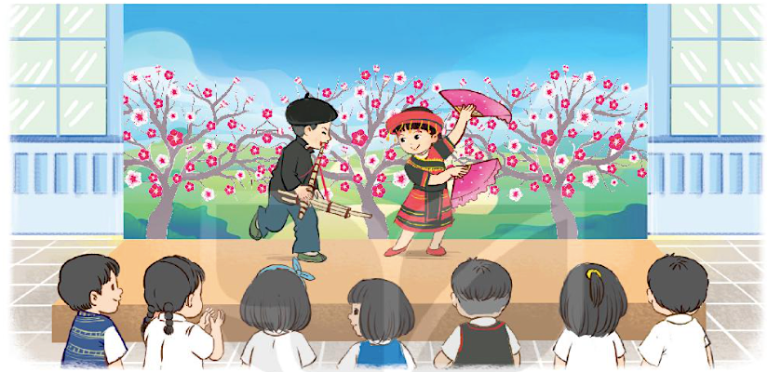
Sinh hoạt dưới cờ
Tham gia chương trình văn nghệ đón mùa xuân.

Slide 3

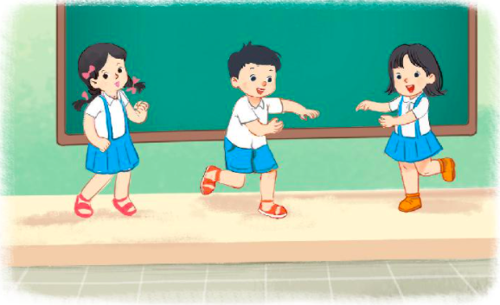
Hoạt động giáo dục theo chủ đề
1. Hát và vận động theo một bài hát chủ đề “Ngày Tết”.

Slide 4
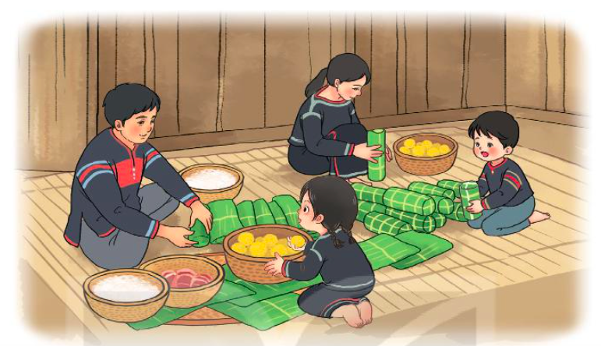
2. Chia sẻ về những điều em đã từng làm cùng gia đình để đón Tết.

Slide 5
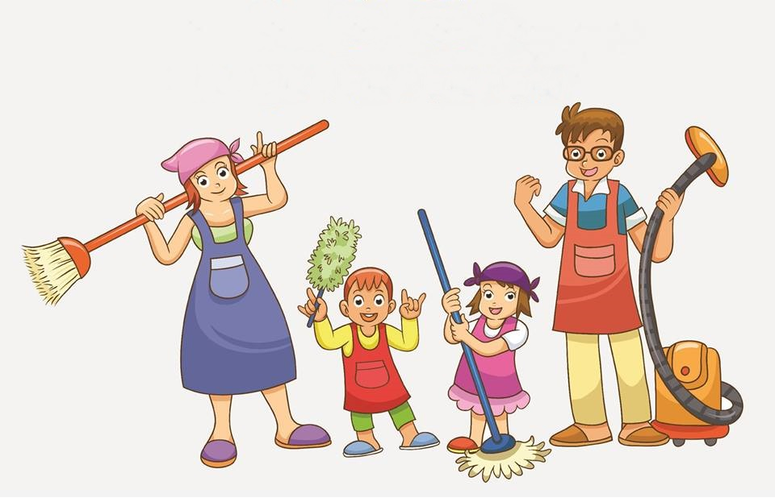
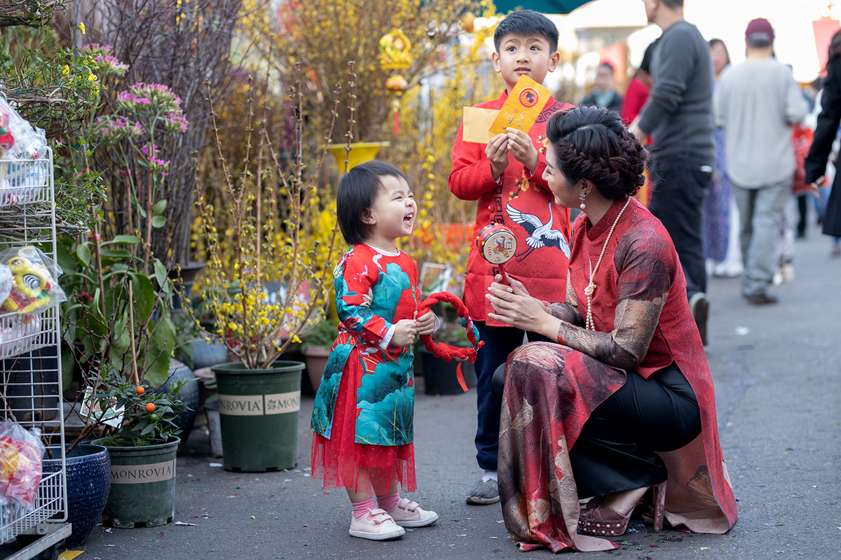
- Nêu những việc em đã làm.
Dọn dẹp nhà cửa
Đi chợ Tết

Slide 6
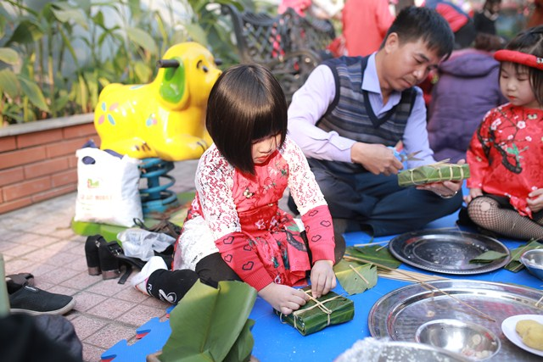
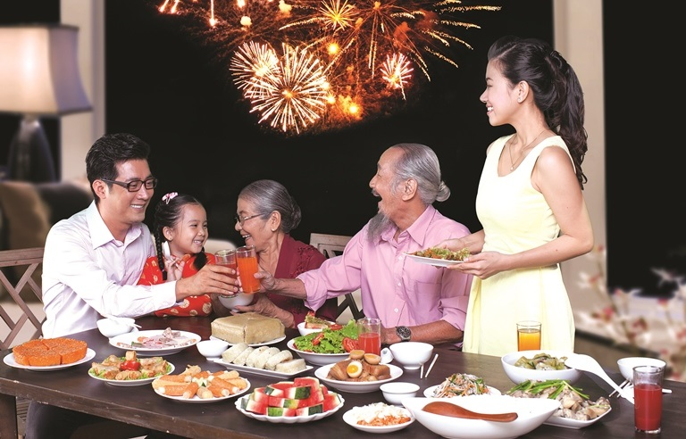
Gói bánh chưng
Đón giao thừa

Slide 7
Nêu cảm xúc của em khi được làm những việc đó

Slide 8

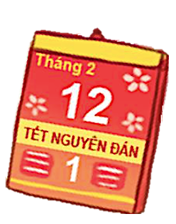

Hoạt động sau giờ học
- Cùng bố mẹ xem lịch và đánh dấu ngày Tết Nguyên đán năm nay.
- Tìm hiểu về phong tục truyền thống ngày Tết quê em.

Slide 9

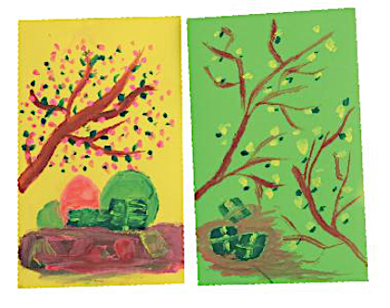
Sinh hoạt lớp
- Gấp, vẽ bao lì xì
Chuẩn bị giấy, kéo, bút màu, keo dán,…
Gấp, dán và trang trí bao lì xì.
Trưng bày sản phẩm.

Slide 10
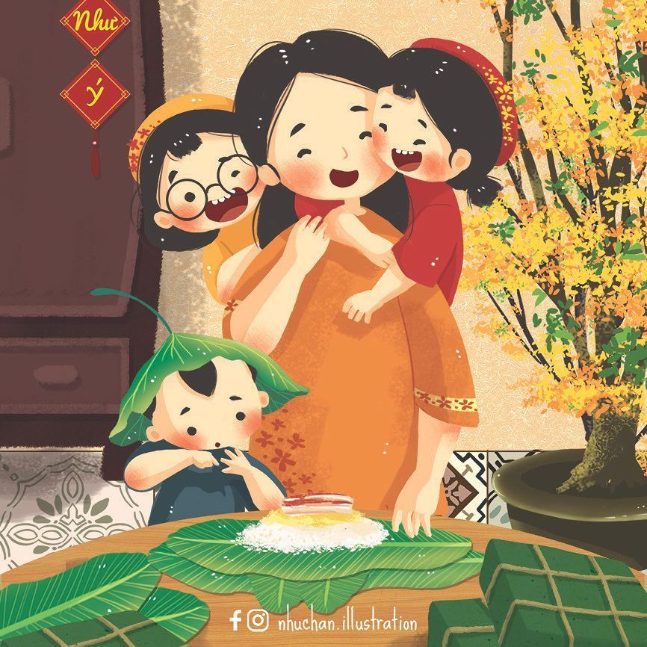
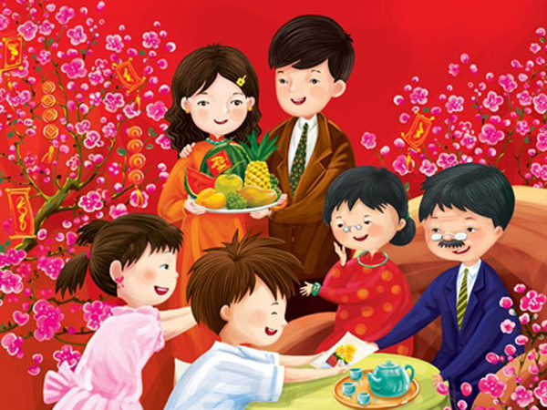
Hoạt động sau giờ học
Cùng người thân chuẩn bị các hoạt động đón Tết.

